Slide 1
DOSSIER DE PRÉSENTATION

Slide 2
SOMMAIRE
LE COMITÉ AVIRON 47
02/ Le Comité Aviron 47
L’organisateur
03/ Challenge Aviron 47
La 1ère édition
04/ Les 6 étapes
Présentation des épreuves
05/ Le fonctionnement
Inscriptions et classements
L’organisateur
Association constituée et reconnue par la Fédération Française d’Aviron (FFA) en tant qu’organisme déconcentrée, le Comité Départemental d’Aviron de Lot-et-Garonne (CD Aviron 47) a statutairement pour objectif d’organiser et de promouvoir la pratique de l’aviron.
Nos missions :
Développer et représenter la pratique de l’aviron sur le territoire
Organiser des compétitions d’aviron et attribuer des titres de champions départementaux
Représenter l’aviron auprès des instances départementales sportives et publiques
Favoriser l’accès de tous à la pratique de l’aviron en s’interdisant toute discrimination
615
LICENCIÉS
7 CLUBS
02/

Slide 3
CHALLENGE AVIRON 47
La 1ère édition
Afin d’instaurer une nouvelle dynamique autour de l’aviron en Lot-et-Garonne et de remédier à un manque évident de visibilité, le CD Aviron 47 organisera à compter de la prochaine saison sportive une nouvelle compétition départementale : le Challenge Aviron 47.
D’octobre 2021 à mai 2022, cette compétition sera ouverte aux rameuses et rameurs des clubs Lot-et-Garonnais et concernera l’ensemble des catégories d’âge : J14, J16, J18, Séniors et Masters. Au programme des 6 étapes du Challenge Aviron 47, différentes épreuves sont prévues : Sprint 500m, Tête de rivière, Duel, CrossFit Games, Test ergométrique.
Au terme des 6 étapes un classement final récompensera dans chaque catégorie les meilleures équipes de clubs et les meilleur(e)s rameur(se)s.
OBJECTIFS
Favoriser la formation d’équipes de club dans chaque catégorie
Développer une saine adversité entre tous les clubs
Valoriser nos clubs avec une ambiance locale et festive
Récompenser et fidéliser nos rameuses et rameurs
03/

Slide 4
LES 6 ÉTAPES
Présentation des épreuves
ÉTAPE 1 – SPRINT 500M
ÉTAPE 4 – ÉVALUATION AU SOL
Dimanche 17 octobre 2021 | Lac de Beaupuy (Marmande)
Samedi 15 janvier 2022 | Agen
Catégories concernées : J14 – J16 – J18 - Séniors – Masters
Bateaux : Yolette (J14), 4x+ (J16), 4x (J18, Séniors, Masters)
ÉTAPES AU SOL
Catégorie : J14
CROSSFIT GAMES
Catégories : J16 – J18 – Séniors
ÉTAPE 2 – DUEL 250-300M
ÉTAPE 5 – TÊTE DE RIVIÈRE
Dimanche 20 novembre 2022 | Villeneuve-sur-Lot
Dimanche 13 mars 2022 | Sainte-Livrade-sur-Lot
Catégories concernées : J14 – J16 – J18 – Séniors
Bateaux : Yolette (J14), 4x (J16, J18, Séniors)
Catégories concernées : J14 – J16 – J18 – Séniors – Masters
Bateaux : 4x+ (J14), 1x et 2- (J16, J18, Séniors), et 4x ou 4- (Masters)
3000m contre la montre.
→ Obligation d’inscrire 2 skiffs min. par équipe dans chaque catégorie
ÉTAPE 3 – TEST ERGO
Samedi 4 décembre 2021 | Libos-Fumel
ÉTAPE 6 – SPRINT 500M
Catégories concernées : J14 – J16 – J18 – Séniors – Masters
Relais en équipe sur 2000m (résultats individuels pour sélection équipe de Ligue).
Dimanche 1er mai 2022 | Base Le Temple-sur-Lot
Catégories concernées : J14 – J16 – J18 – Séniors – Masters
Bateaux : 1x / 2x (J14, Masters), 1x / 2- (J16, J18, Séniors), et course 8+ CLUB
→ Obligation d’inscrire 2 skiffs min. par équipe dans chaque catégorie
04/

Slide 5
LE FONCTIONNEMENT
Inscriptions et classements
INSCRIPTIONS
Les équipes de club, composée de 4 personnes, devront être engagées dès le mois de septembre. L’effectif de chaque équipe inscrit à la 1ère étape fait foi en termes de turnover possible. Le taux de remplacement au sein de l’équipe est fixé à 50% (ex: A-B-C-D forme une équipe, lors des 5 autres étapes, il conviendra réglementairement d’inscrire à minima 2 membres de cet équipage).
Un club peut engager éventuellement plusieurs équipes d’une même catégorie si son effectif le lui autorise.
CLASSEMENTS
Lors des 6 étapes, chaque équipe engagée totalise des points selon son classement. Les rameuses et rameurs gagnent aussi individuellement des points.
Le classement final à l’issue des 6 étapes récompensera dans chaque catégorie les meilleures équipes de club et les meilleurs rameuses et rameurs.
05/

Slide 6
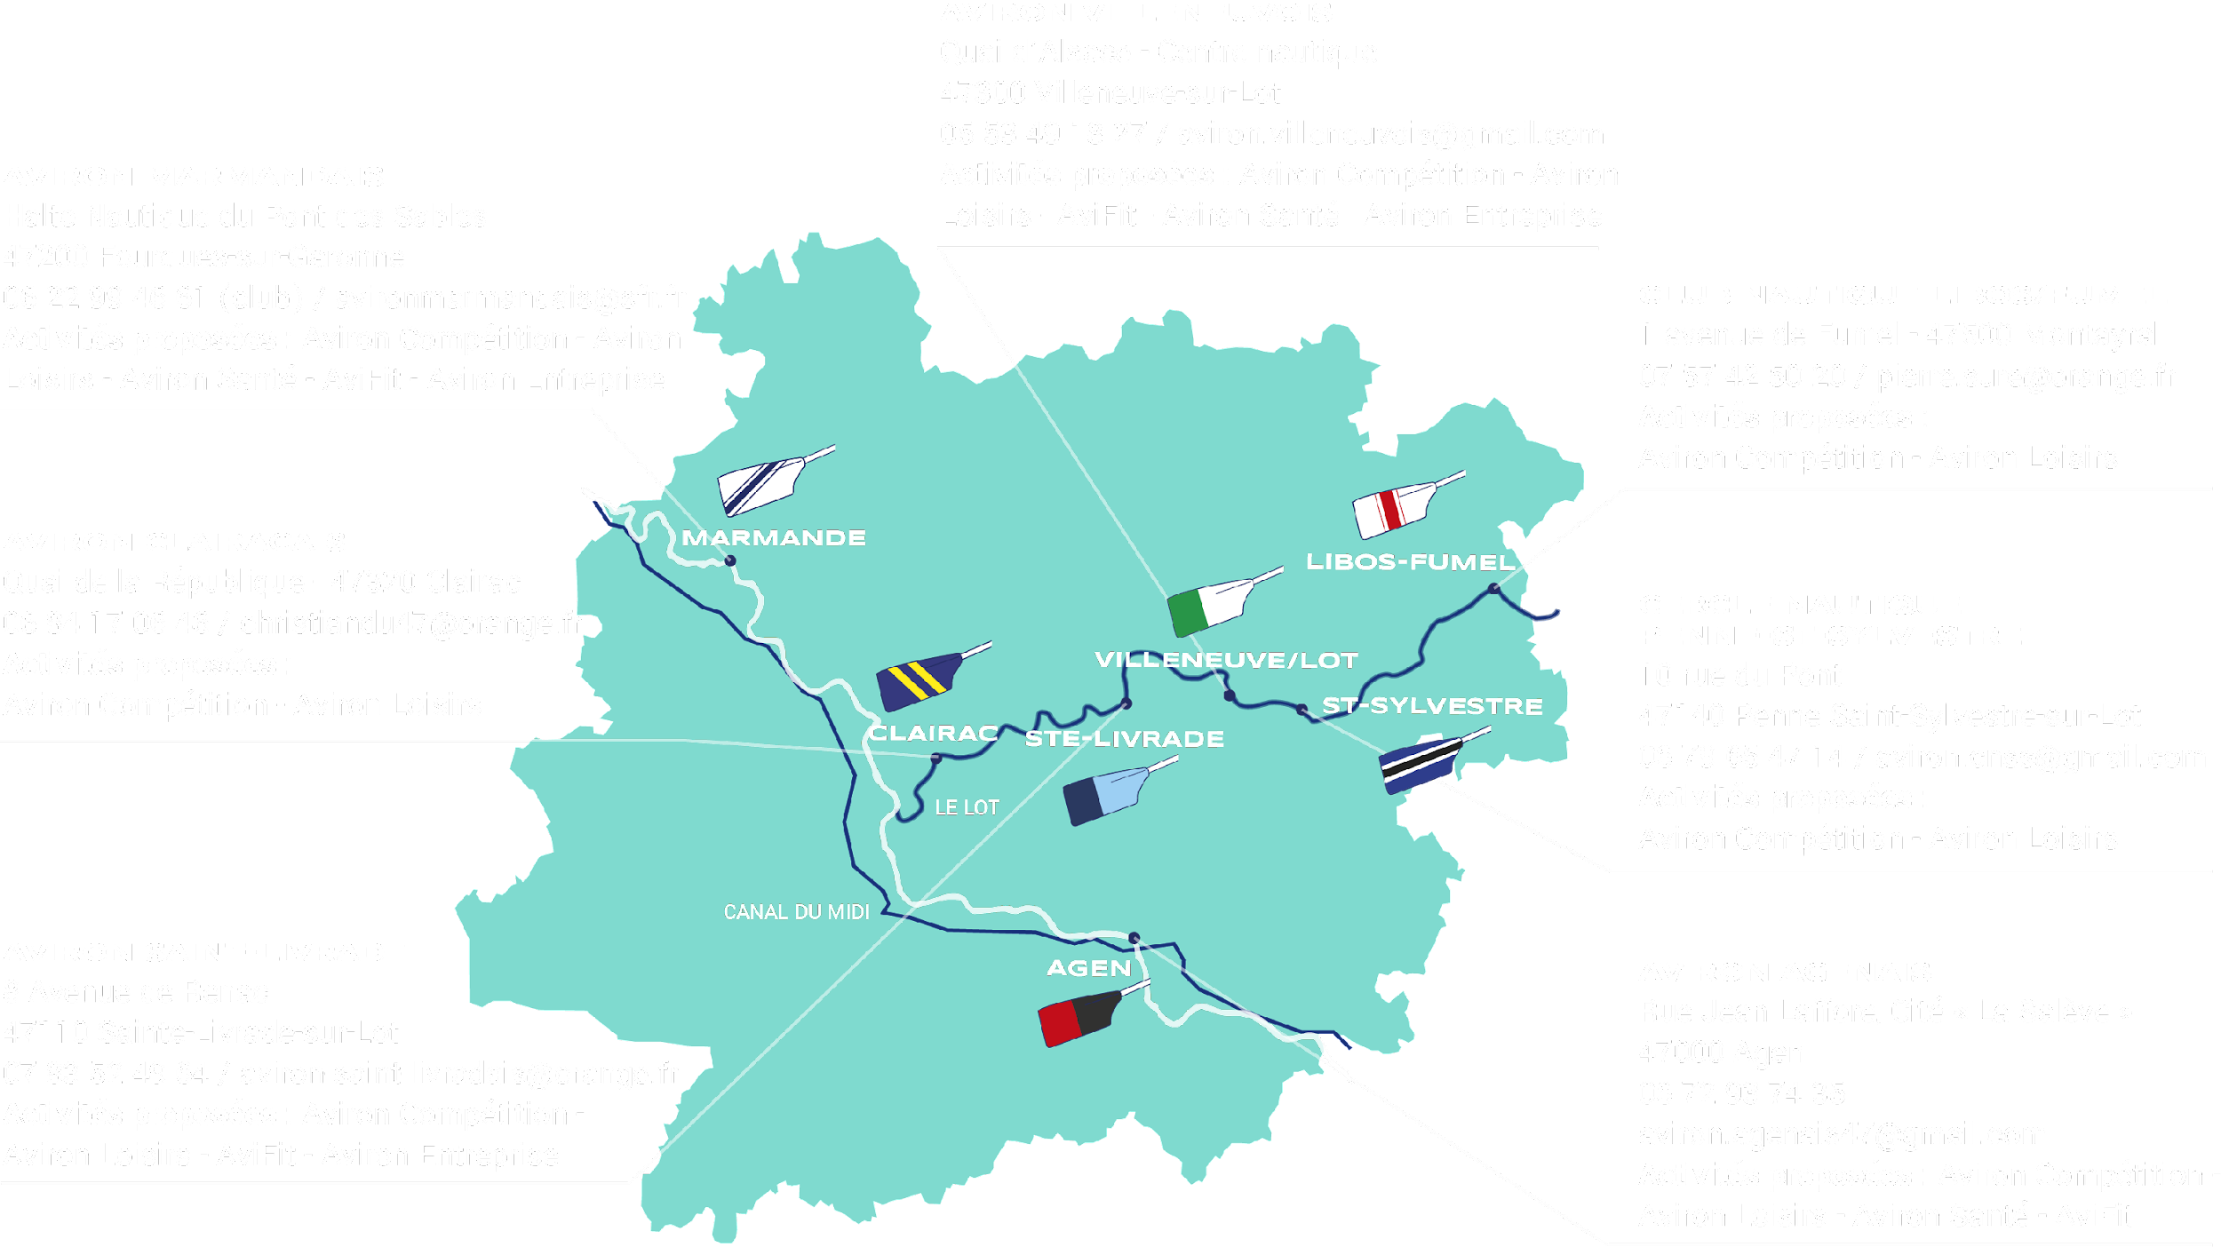
www.aviron47.com
cd.aviron47@gmail.com

Slide 8
